Slide 1






Phân loại được một vấn đề, sự vật, sự việc theo tiêu chí khác nhau.
Trưng bày sơ đồ tư duy đã lập ở góc của nhóm mình để chia sẻ với các bạn.

Slide 2






Slide 3


Slide 4



Em hãy liệt kê các hoạt động trong ngày.

Slide 5
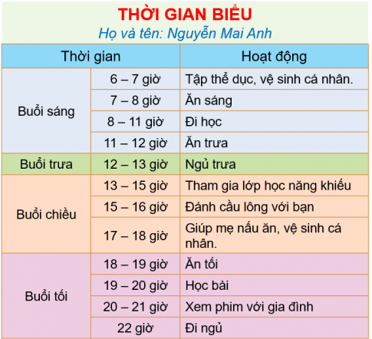

Slide 6





Em hãy thảo luận về cách phân loại hoạt động trong ngày theo những tiêu chí khác nhau:
Thảo luận nhóm đôi

Slide 7












Slide 8

Làm BTVN
Kiểm tra bài cũ
Đi học

Slide 9
Đi học
Ăn sáng
Vệ sinh cá nhân
Tập thể dục

Slide 10
Xem phim
Tập thể dục
Học bài
Vệ sinh cá nhân
Rửa bát
Ăn cơm
Giúp mẹ nấu cơm

Slide 11


- Phân loại sự vật, sự việc, hiện tượng cần dựa theo một tiêu chí nhất định.
- Với các hoạt động hằng ngày, dù em lựa chọn phân loại theo cách nào cũng cần quan tâm đủ các thông tin:
Công việc cần thực hiện.
Thời điểm và thời gian cần thiết để thực hiện.
Địa điểm thực hiện.

Slide 12


Slide 13
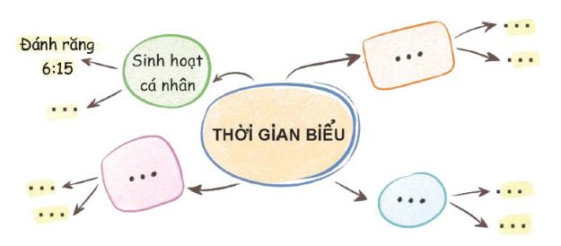

Lựa chọn một tiêu chí phân loại để thực hành vẽ sơ đồ tư duy về thời gian biểu.
Đánh số thứ tự công việc hoặc ghi thời gian thực hiện công việc trên các nhánh của sơ đồ tư duy ấy
Làm việc nhóm 4

Slide 14







Slide 15


Slide 16
Về nhà: Cùng với người thân thực hành thời gian biểu mà mình đã xây dựng bằng sơ đồ tư duy và áp dụng thêm vào những công việc khác nữa.

Slide 17







Slide 18

Phương hướng hoạt động Tuần …
Phương hướng hoạt động Tuần …
…

Slide 19


Treo, dán sơ đồ tư duy theo nhóm

Slide 20
Bình chọn sơ đồ tư duy được trình bày sáng tạo, khoa học nhất.

Slide 21




